Slide 1



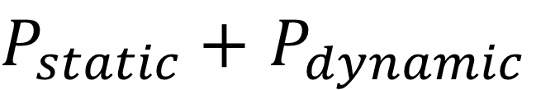
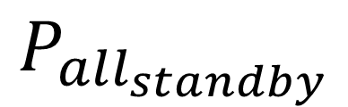
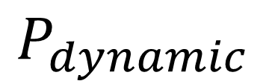

$$P_{static}$$
$$P_{{all}_{memory}}$$
$$P_{dynamic}$$
$P_{static}+$ $P_{dynamic}$
$$P_{{all}_{cache}}$$
$P_{static}$ $P_{dynamic}$
$$P_{{all}_{standby}}$$

Slide 2















$$P_{all}$$
既存研究
静的な消費量
$$P_{core}$$
$$P_{uncore}$$
$動的$な消費量
$$P_{component}$$
測定量
$$P_{{core}_{static}}$$
$$P_{{core}_{dynamic}}$$
$$P_{{component}_{static}}$$
$$P_{{component}_{dynamic}}$$
$$P_{{memory}_{dyn}}$$
$$P_{{cache}_{dyn}}$$
$$P_{{other}_{dyn}}$$
$$P_{{all}_{memory}}$$
$$P_{{all}_{cache}}$$
$$P_{{all}_{standby}}$$

Slide 3















$$P_{all}$$
既存研究
静的な消費量
$$P_{core}$$
$$P_{uncore}$$
$動的$な消費量
$$P_{component}$$
$$P_{{core}_{static}}$$
$$P_{{core}_{dyn}}$$
$$P_{{component}_{static}}$$
$$P_{{component}_{dyn}}$$
$$P_{{memory}_{dyn}}$$
$$P_{{cache}_{dyn}}$$
$$P_{{other}_{dyn}}$$
$$P_{{all}_{memory}}$$
$$P_{{all}_{cache}}$$
$$P_{{all}_{standby}}$$

Slide 4

MATLAB/Simulink
Code
Report
Tool:
Embedded Coder
Target.c
Tool:
eMBP
Execution Time
Target.h
Action:
Code Generation
rtwtypes.h
Action:
Parallelization
……
ert_main.c
……
キャッシュ 稼働状態
見積もり実行時間
Schema
powerPreditor
power consumption of core and peripheral components
稼働コンポーネントの設定
Prediction of
Energy Consumption
core
memory
Data Edit
cache
Cost Estimate
……

Slide 5
システム設計者
MATLAB/Simulink
MBP
実行時間
消費電力
各インストラクションの実行時間
コアおよびオンボードコンポーネント
の消費電力
load
コア
Code
store
メモリ
add
キャッシュ
Target.c
……
……
Target.h
rtwtypes.h
ert_main.c
……
SHIM
実行時間
消費電力
各インストラクションの実行時間
コアおよびオンボードコンポーネント
の消費電力
情報導入
load
コア
store
メモリ
add
キャッシュ
……
……
ボード、コンポーネントの拡張、交換

Slide 6
MATLAB/Simulink
Proposed Part
Processing
Input Data
Simulink
Model
Embedded
Coder
Generated
C Code
Affected Part
File
Output Data
Tool
MBP
Adding Information
Phase
Code and Cycle-Count
Annotated BLXML
Core Allocation
Phase
Parallelized
BLXML
Code Generation
Phase
Used
Component
Analysis
SHIM
Proposed SHIM
SHIM
XML
Power Consumption of Different Components
Power Consumption
Description File
Repeat Until Assignments
Stop Changing Allocation
Static Power Consumption
Dynamic Power Consumption
Division SHIM
XML
Power Consumption in Different Operating States
File Generation
Phase
Parallelized
C Code
Used Component Analysis

Slide 7
システム設計者
動作の修正、稼働コンポーネントの選択
ステップ1
ステップ2
ステップ3
コア
動作周波数・モード
仕様書
駐車モード
異なるコンポーネントの組み合わせ
異なるモードの動作をするため、必要なコンポーネントの集合
車両が停止 (長期駐車) 車両の警備をするため
必要な機能？
パータンリスト
モードによって
稼働コンポーネントの選択
キャッシュ
利用するか？
コア
コア
メモリ
メモリ
予測消費電力
キャッシュ
キャッシュ
メリット
カメラ
カメラ
カメラ
カメラの稼働条件
デメリット
LiDAR
赤外線センサ
……
……
……
赤外線センサ
センサの稼働条件
スキーマ
ベンダー+ユーザー
スキーマ
スキーマ
+
コアおよびオンボードコンポーネント
の消費電力
オフボードコンポーネントの消費電力
情報導入
コア
カメラ
メモリ
LiDAR
キャッシュ
赤外線センサ
……
……
ボード、コンポーネントの拡張、交換

Slide 8
ドローン設計者
バッテリー残量、機体重量、環境条件を設けることで、ドローン設計者が事前に機体の構造、部品選択が飛行距離への影響を分析することができる、
機体の最適化することもできる
機体の最適化
コア
仕様書
メモリ
消費電力予測
必要なコンポーネントの集合、
キャッシュ
コントロールシステム消費
コア
GPS
メモリ
カメラ
動力システム
システム消費
消費電力の予測で、電源管理の参照になる
キャッシュ
電源管理
カメラ
他のセンサ
GPS
……
……
動力システム
モーターなど
予測警戒
システム
自律着陸
……
スキーマ
ベンダー
ユーザー
スキーマ
スキーマ
+
コアおよびオンボードコンポーネント
の消費電力
オフボードコンポーネントの消費電力
コア
カメラ
メモリ
LiDAR
キャッシュ
赤外線センサ
……
……

Slide 9
ドローン設計者
コア
仕様書
メモリ
消費電力予測
消費電力の予測で、電源管理の参照になる
電源管理
必要なコンポーネントの集合
キャッシュ
コントロールシステム消費
GPS
コア
予測警戒
システム
メモリ
カメラ
動力システム
システム消費
キャッシュ
カメラ
他のセンサ
……
自律着陸
GPS
……
……
動力システム
モーターなど
スキーマ
ベンダー+ユーザー
スキーマ
スキーマ
+
コアおよびオンボードコンポーネント
の消費電力
オフボードコンポーネントの消費電力
コア
カメラ
メモリ
LiDAR
キャッシュ
赤外線センサ
……
……
……

Slide 10
無人機設計者
電力不足を避けるため、予測値に基づいて最大作業範囲を事前に決定する
ルート計画
コア
仕様書
メモリ
異なるコンポーネントの組み合わせ
必要なコンポーネントの集合
パータンリスト
キャッシュ
コア
GPS
予測消費電力
メモリ
カメラ
最大作業範囲内の充電設備を設ける
キャッシュ
メリット
充電場の設置
カメラ
他のセンサ
デメリット
GPS
……
……
動力システム
モーターなど
スキーマ
……
ベンダー
ユーザー
スキーマ
スキーマ
+
コアおよびオンボードコンポーネント
の消費電力
オフボードコンポーネントの消費電力
コア
カメラ
メモリ
LiDAR
キャッシュ
赤外線センサ
……
……

Slide 11
データ収集（バッテリー環境）
電力不足を避けるため、予測値に基づいて最大作業範囲を事前に決定する
モード設計
コア
仕様書
メモリ
異なるコンポーネントの組み合わせ
必要なコンポーネントの集合
パータンリスト
キャッシュ
コア
GPS
予測消費電力
メモリ
カメラ
最大作業範囲内の充電設備を設ける
キャッシュ
メリット
機器状態維持
カメラ
他のセンサ
デメリット
GPS
……
……
動力システム
モーターなど
スキーマ
……
ベンダー
ユーザー
スキーマ
スキーマ
+
コアおよびオンボードコンポーネント
の消費電力
オフボードコンポーネントの消費電力
コア
カメラ
メモリ
LiDAR
キャッシュ
赤外線センサ
……
……

Slide 12
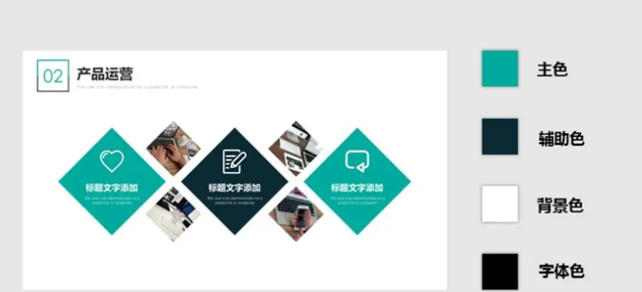
性能用件
データ処理速度
リアルタイム性
高いスループット
システムの安定性
フォールトトレランス
ハード、ソフトウェアの互換性
電力消費制限
エネルギー効率
エネルギー予算（コスト、性能）
電力密度（過熱の防止）
バッテリ管理
航続距離の最適化
電力管理戦略の実装

Slide 13
設計
モード設計
高性能モード
低消費電力モード（駐車モード）
モードトリガー
モードチェンジの条件
トリガー機能を務めるハードウェア
分析
パータンリスト
ソフトウェア分析
異なるモードの機能
ソフトウェア仕組み（処理の流れ）
ハードウェア分析
各モードに必要なハード
ハードの動作方法
消費電力の予測
異なるハードウェアの組み合わせ
異なる動作条件、状態の組み合わせ
異なるパータンの分析
各パータンの性能、動作分析
各パータンの消費電力分析

